Slide 1
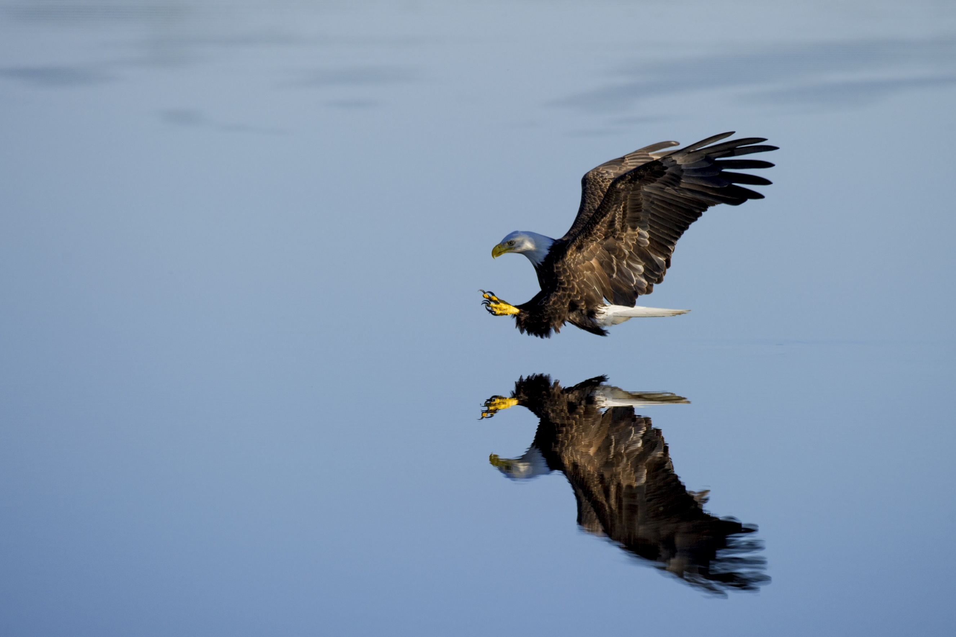
기회는 멀리 보는 사람이 잡는다

